Slide 1
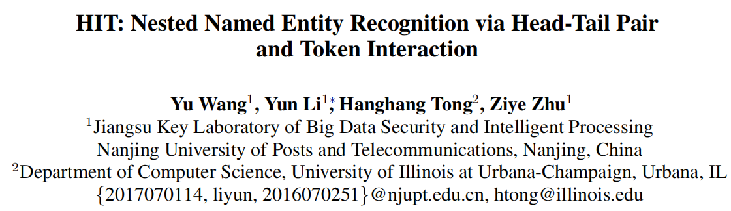
Notes:
EMNLP
江苏大数据安全与智能处理重点实验室
南京邮电大学，中国南京
伊利诺伊州厄巴纳-香槟分校计算机科学系

Slide 2
动机
分层序列标注：错误传播问题
超图：输入句子太长或实体类别过多时，图结构复杂，难以优化
贡献
设计了基于多头自注意机制和双仿射分类器的头尾检测器来检测实体边界，以及基于传统序列标注方法的令牌交互标记器来表征实体内部联系。
Notes:
显式边界
边界内的紧密的内部联系

Slide 3
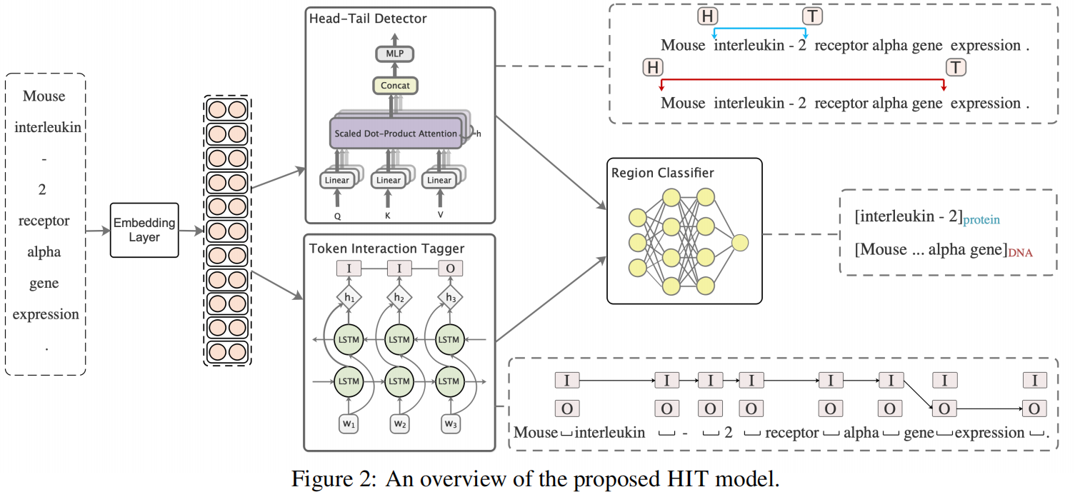
模型
Notes:
token表示序列输入到头尾检测器 枚举预测
令牌交互标记器根据相邻token之间的联系，进行标注
第二模块只对最外层实体有作用

Slide 4
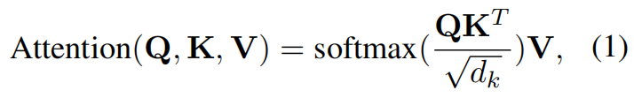
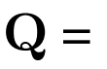
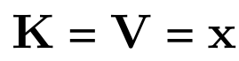
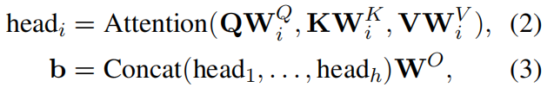
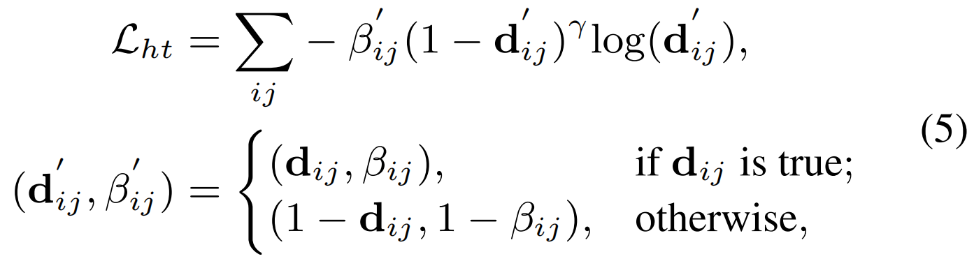
Head-Tail Detector
Notes:
X 句子的token表示序列
多头自注意力机制 排除token顺序的影响，距离影响
b边界表示
dij 通过双仿射分类器判断是否是一个实体的头尾 ，实体最大长度设为6 ，95%
结点i 被贴上特定标签的可能性；
结点i 头结点j 被贴上特定依存标签的可能性；
给定特定头结点j 下，结点i 被贴上特定依存标签的可能性；
MLP层降维输出
焦点损失 解决 类别不平衡问题，所有候选头尾对中，一少部分是真实实体
β平衡正负样本，λ调节简单样本权重降低的速率

Slide 5
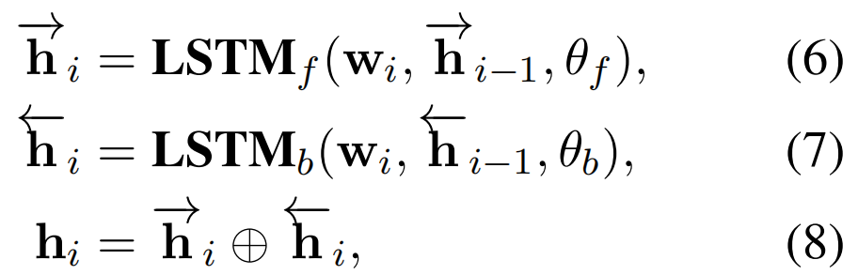
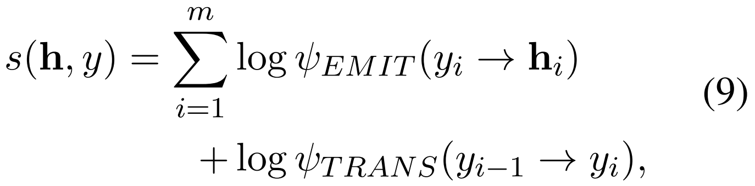
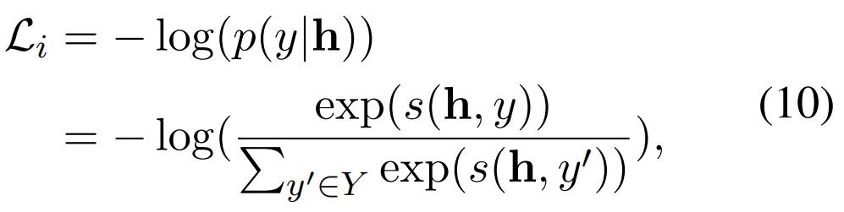
Token Interaction Tagger
Notes:
通过上下文来描述边界内部令牌之间的联系
包含丰富的词汇和语义信息的内部连接特征，可以用来预测实体的类别。

Slide 6
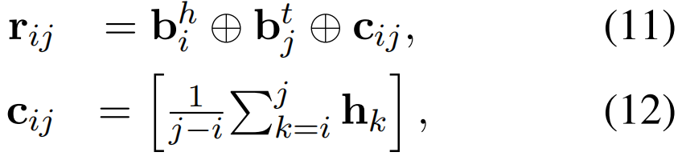
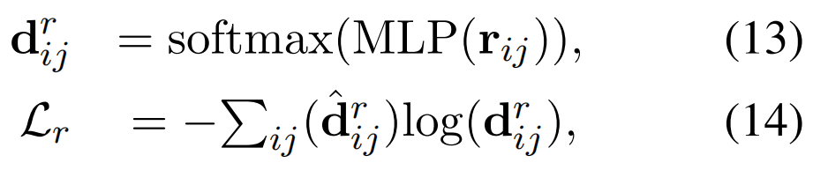
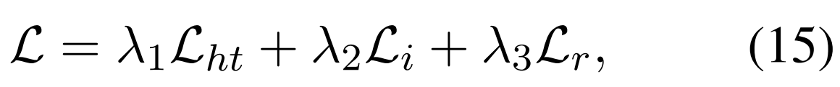
Region Classifier
Notes:
满足两个约束条件，检测到的头尾对内部都是I标签

Slide 7
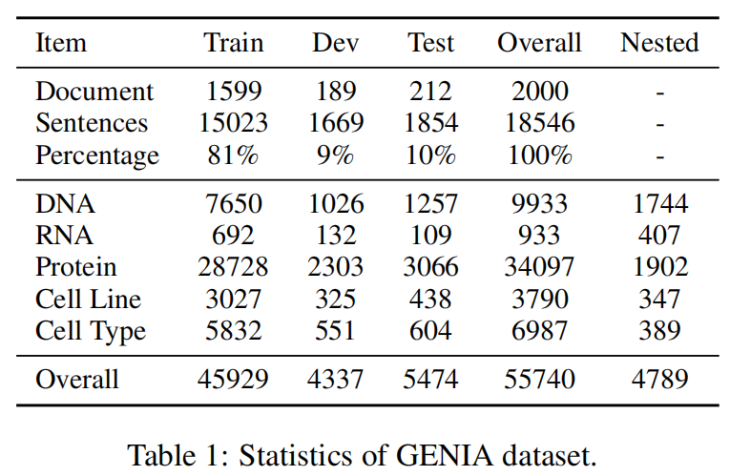
数据集
GENIA
GermEval 2014：句子31000，token590000
JNLPBA ：无嵌套实体，F1 74.9% / 75.8%
Notes:
不同语言

Slide 8
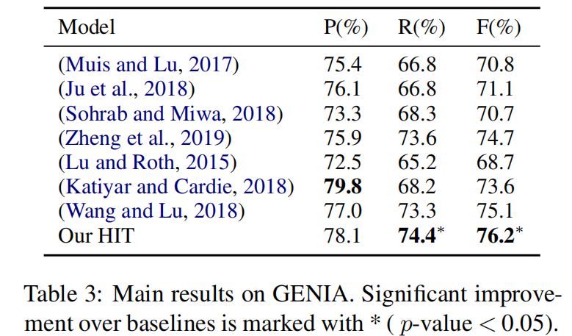
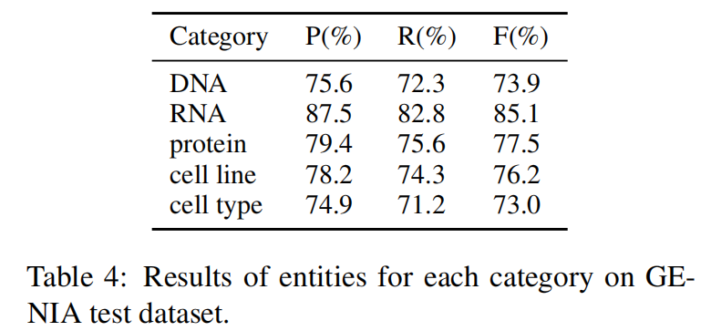
实验结果

Slide 9
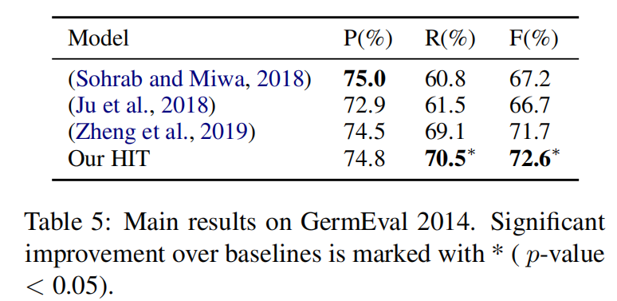
实验结果

Slide 10
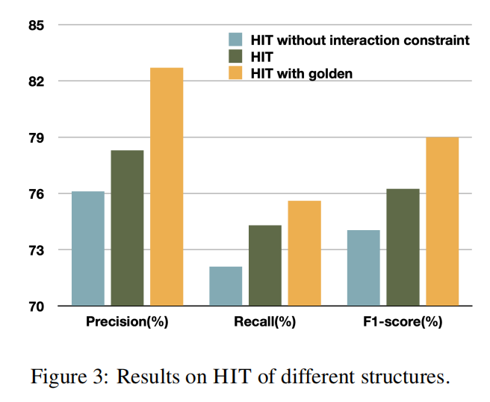
实验结果
Notes:
golden 用真值头尾对代替头尾检测器结果
删除了标签约束，令牌交互约束减轻了头尾检测器的误差传播

Slide 11
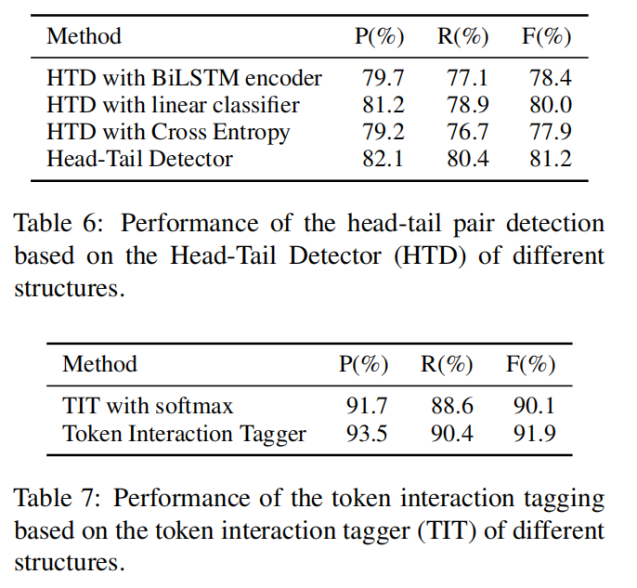
消融实验
Notes:
不同的头尾检测器模型的性能
Bilstm无法检测长实体
softmax替换CRF
CRF可以利用当前标签和前一个标签的连接

Slide 12
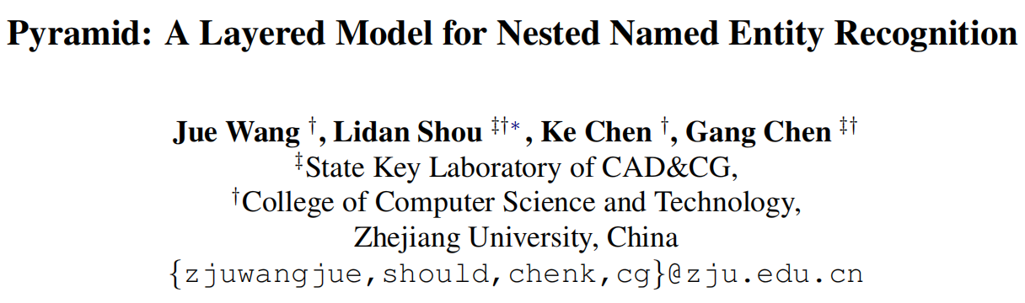
Notes:
CAD&CG国家重点实验室
中国浙江大学计算机科学技术学院

Slide 13
动机
层级模型：从错误层预测正确实体导致假阳性预测问题、错误传播问题
贡献
对层级模型的改进：Pyramid模型
解决了上述问题，可以处理重叠实体
反Pyramid处理相邻层之间的双向交互
构建了一个小型重叠非嵌套的实体数据集
Notes:
一般来说，具有正确的跨度和类别但从错误的层进行的假阳性预测会产生高估的损失（尽管正确的实体本身），导致整个模型不愿意预测阳性，并最终损害召回。

Slide 14
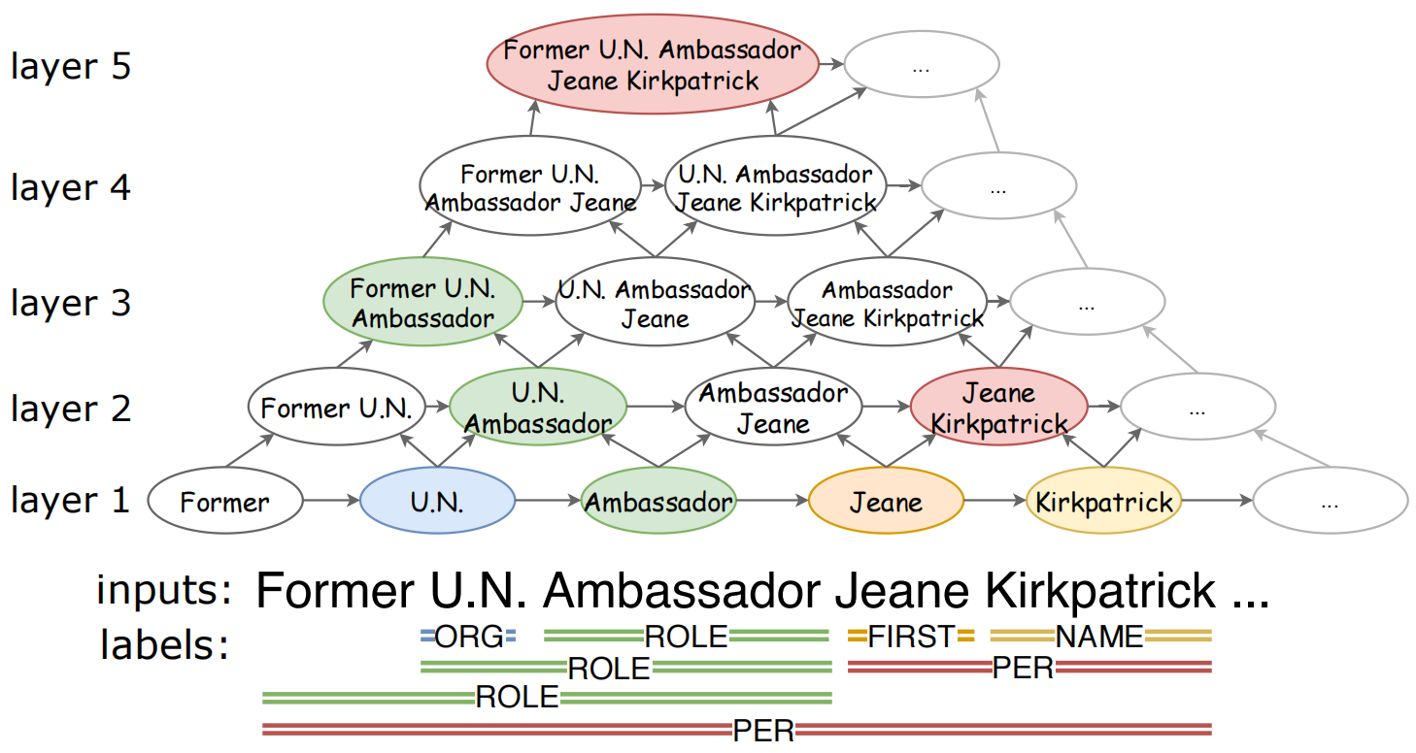
问题
Notes:
第L层预测长度为L的文本是否为一个实体

Slide 15
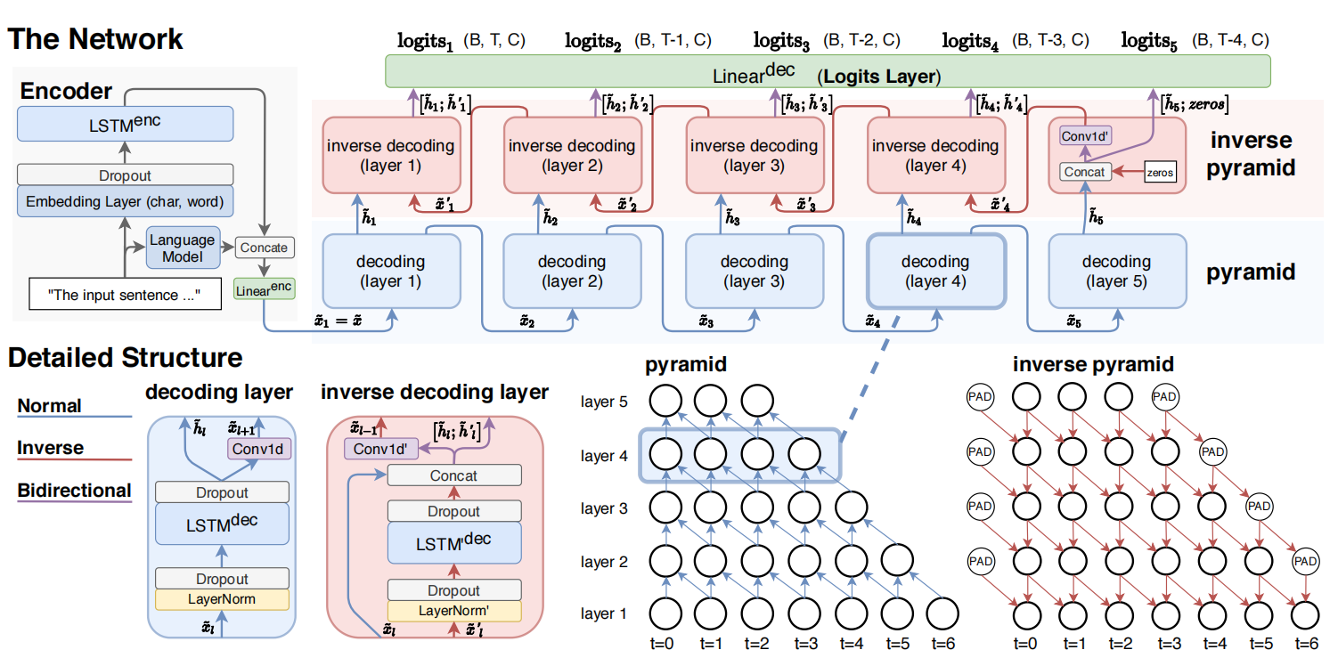
模型

Slide 16
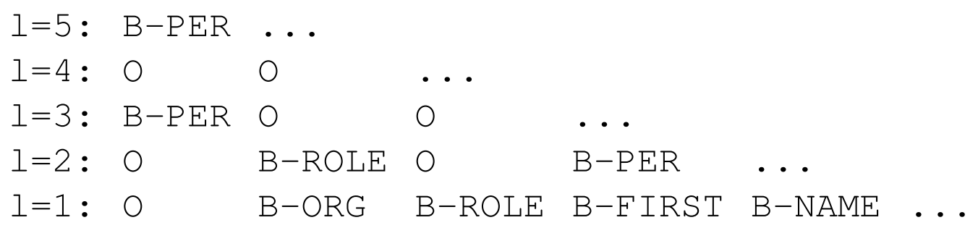
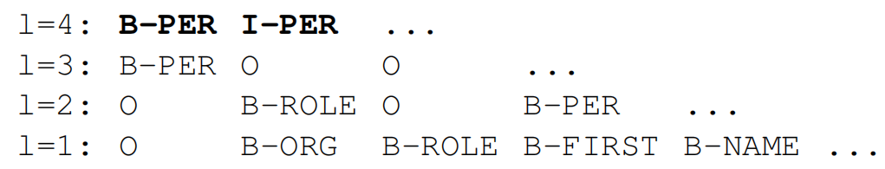
模型
L=16，第L层预测所有超过长度L的实体
Notes:
IOB
99%不超过15

Slide 17
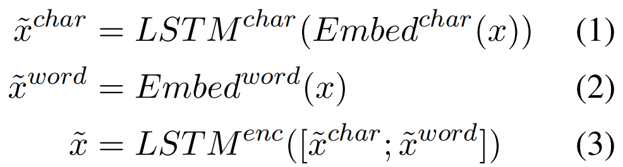
Encoder
Notes:
char LSTM动态生成 可以处理OOV（词汇表外的词）
word 预训练得到的单词向量
对于OOV单词，使用【UNK】进行初始化，在训练时调整
LM 预训练语言模型 如BERT
通过线性层降维

Slide 18
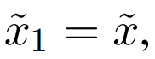
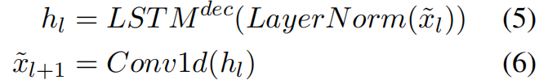
Decoding layer
Notes:
金字塔由L个解码器组成
每层有两个主要组件，LSTM和 两核CNN
LSTM识别长实体，
CNN聚合连个相邻的隐藏状态，减小序列长度
第一层输入和其他各层的输入偏差问题，加入了LN

Slide 19
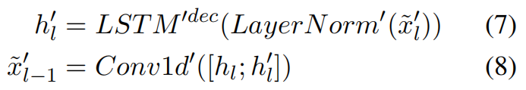
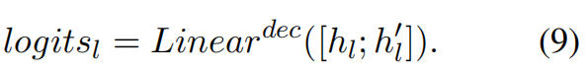
Inverse decoding layer logits layer
Notes:
信息只进行了单向传播，长实体在高层，可能会丢失了重要信息
在反向金字塔中使用CNN重建低层的文本输入
好处：1 双向交互
2 反向金字塔需要重构低层文本，共同训练时，可以促进金字塔保留重要原始信息
输出层：前馈层预测类别

Slide 20
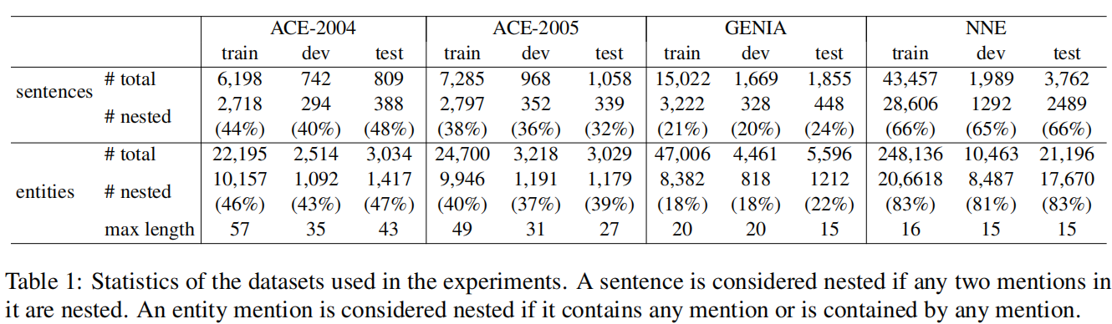
数据集

Slide 21
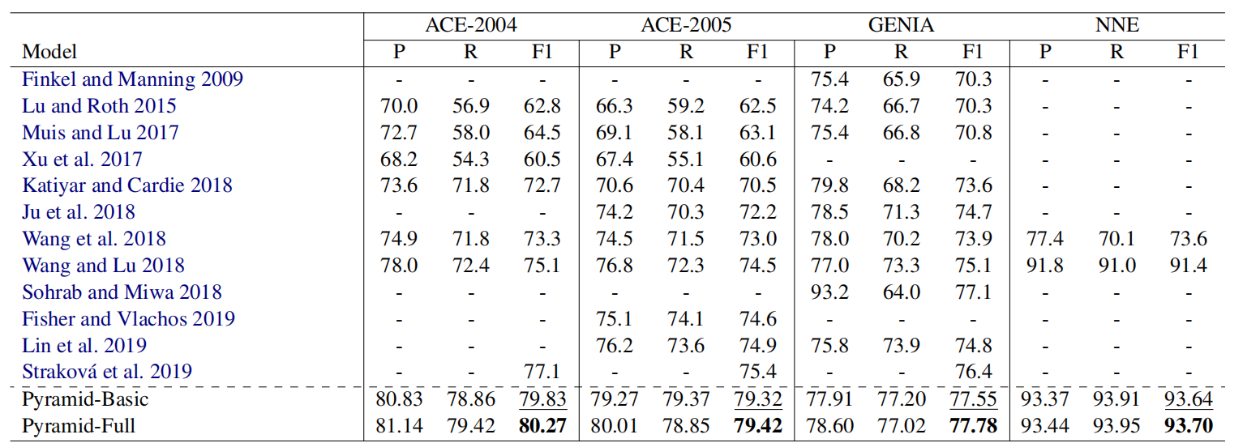
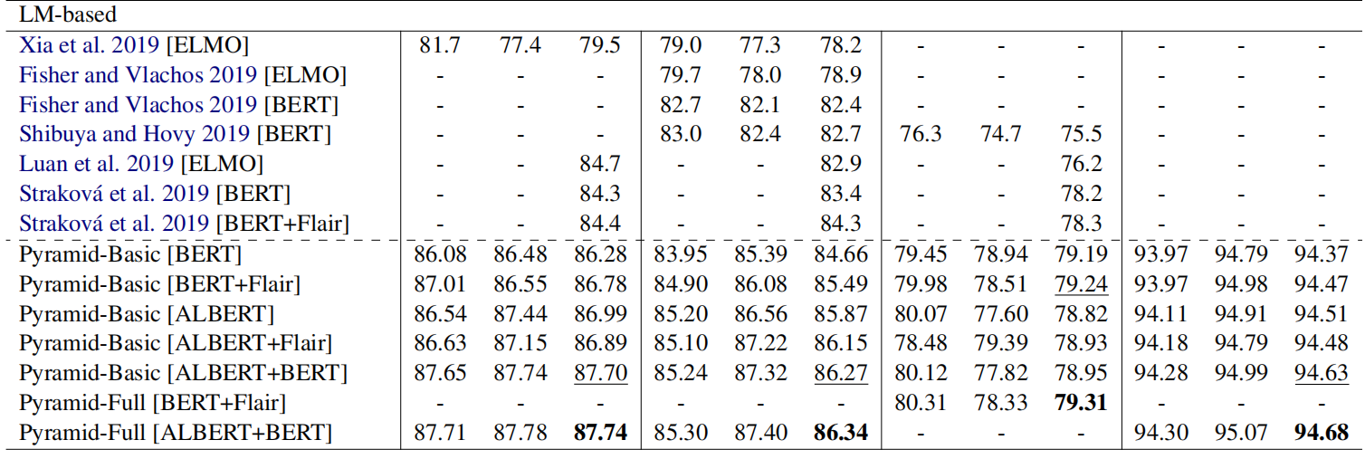
Notes:
-Basic 正金字塔
-FULL 正向和反向金字塔

Slide 22
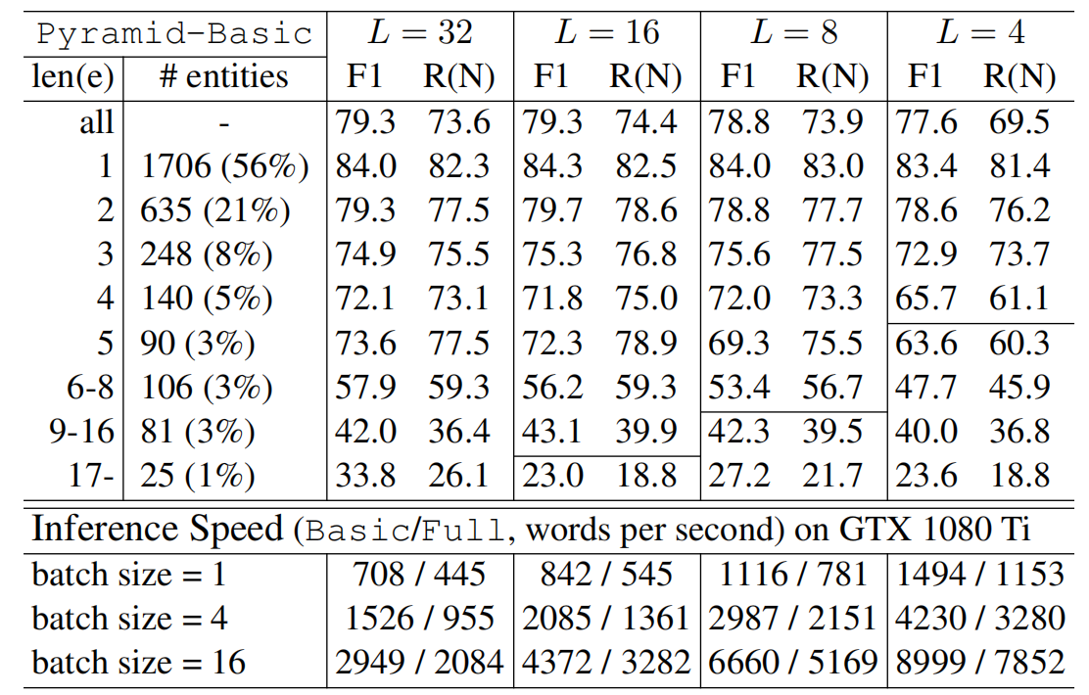
参数
ACE-2005 层数对比实验
Notes:
不同层数设置下 不同长度实体 的识别结果
以及速度

Slide 23
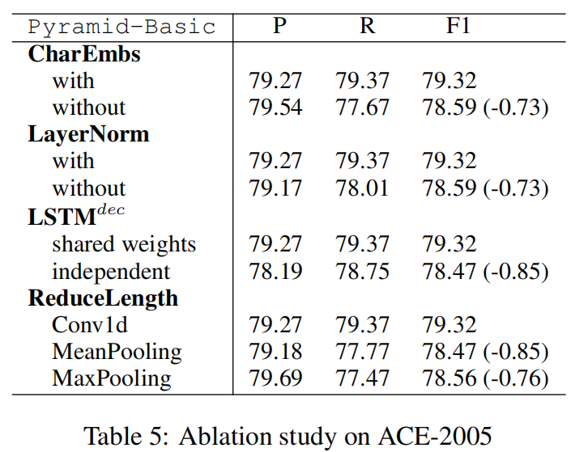
消融实验
ACE-2005
Notes:
共享权重：最大限度的利用训练数据，防止过拟合
CNN：减小序列长度，同时保留原始语义信息并捕获边界信息

Slide 24
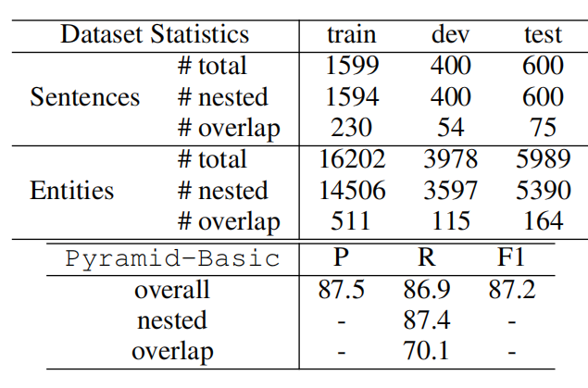
数据集
NNE

Slide 25
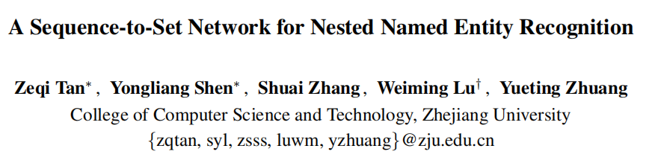

Slide 26
问题
基于跨度的方法:搜索空间大、缺乏实体间的交互信息
Seq2Seq：标签依次解码，对顺序依赖
贡献
提出了一种新型的序列到集合的神经网络模型
一次性预测得到最终的实体集合，对标签顺序不敏感
使用一组固定的可学习向量替换候选跨度，不需要搜索所有可能的跨度
使用注意力机制捕获实体间的依赖关系

Slide 27
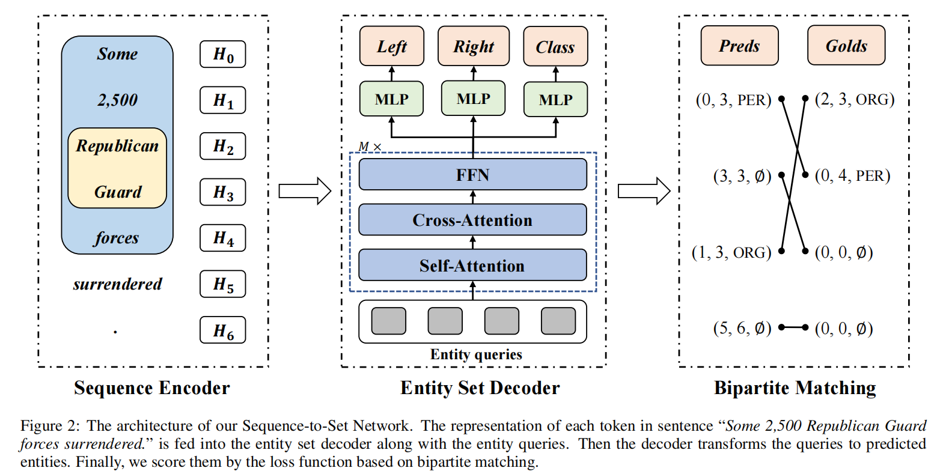
模型

Slide 28
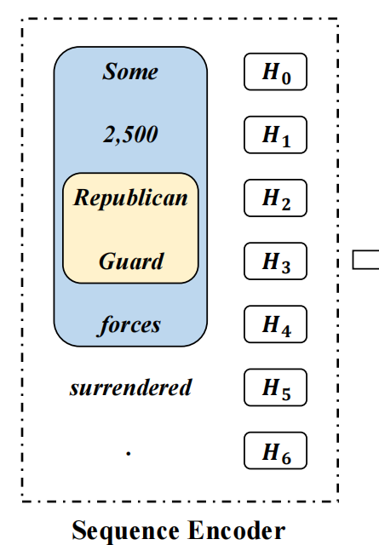
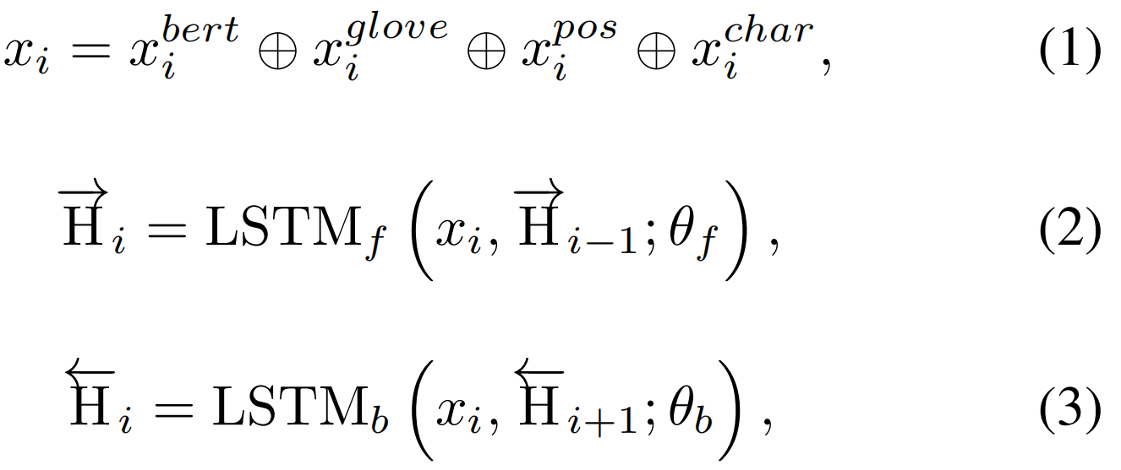
Sequence Encoder
Xi：Token
H：序列表示
Notes:
BERT
GloVE
POS
character-level

Slide 29
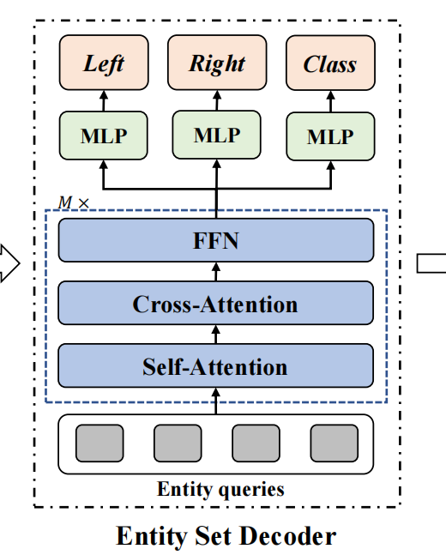
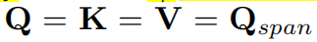
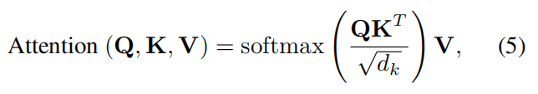
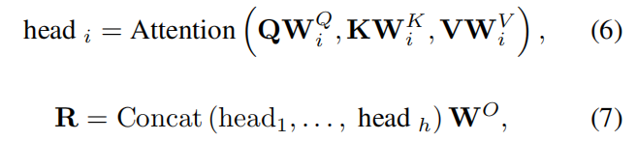
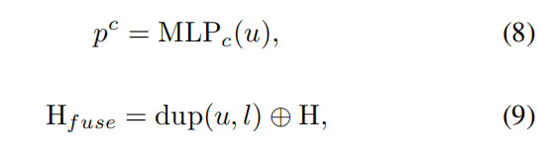
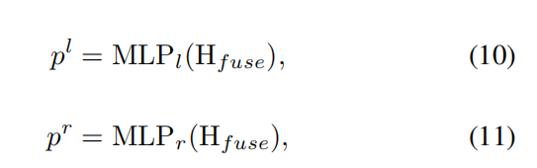
Entity Set Decoder
U：FFN输出
N=60，正态分布N(0,0.02)进行随机初始化
Notes:
l 是序列长度
d 是LSTM隐藏大小的两倍
并行的对实体解码，非自回归解码器，不需要MASK机制，可以获得完整的上下文语义（非自回归的神经机器翻译2018 ICLR）
自注意力：实体间的依赖关系
交叉注意力：上下文信息
FFN：一个具有ReLU激活函数和一个线性投影层的3层感知器。
输出类别中增加一个空集的标签，N个实体的集合，N＞实际实体数量、
DUP将U复制L次

Slide 30
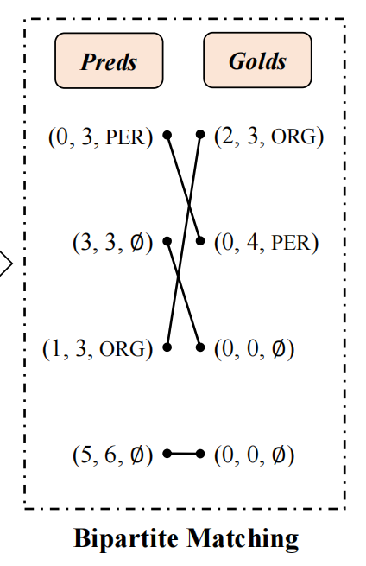
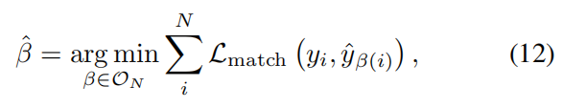
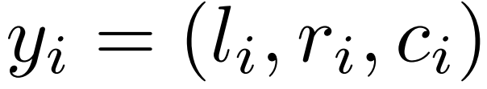
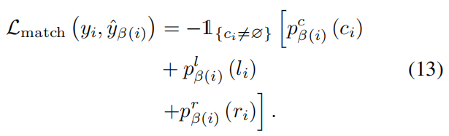
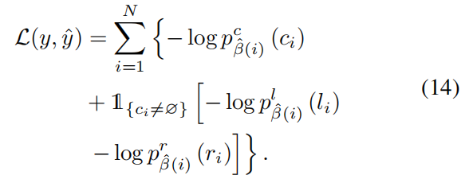
Bipartite Matching
Notes:
二分图匹配：找到预测实体集和真值实体集的最优匹配
Y 真值 Y hat 预测 ，找到一个成本最低的排列
匈牙利算法 得到最优匹配

Slide 31

数据集

Slide 32

参数

Slide 33


实验结果

Slide 34


消融实验
1 解码器层数
2 自注意力机制
3 实体查询参数不变
4 交叉熵代替二分图匹配

Slide 35

Notes:
定位和标记：一个两阶段的识别器
浙江大学计算机科技学院
中国科技大学

Slide 36
问题
基于跨度的方法:候选跨度质量低，计算成本高；枚举长度有限，难以识别长实体；边界信息没有充分利用
贡献
借鉴目标检测的思路，将NER看作边界回归和跨度分类任务
有效利用边界信息进行实体边界识别

Slide 37

问题

Slide 38

模型
Notes:
生成跨度
对质量低的跨度进行过滤
剩余的跨度 进行微调
分类

Slide 39



Seed Span Generation
word、contextualized、POS、character-level
BiLSTM
Notes:
B 表示所有跨度 ，枚举所有可能的开始和结束位置
IOU测量两个跨度的重叠度 交并比
每个种子跨度与具有最大IOU的真实值之间进行配对，超过阈值为正例、
对正例标注相应类别标签y，及边界偏移t
负例标注NONE标签，对负例进行降采样，正负比 1：5

Slide 40

Span Proposal Filter
上下文跨度和跨度建议
Notes:
根据重叠度划分为两种跨度
过滤器过滤掉重叠度低的上下文跨度
最大池化跨度表示hp
内部边界单词表示(hst,hed)
跨度表示h filter
跨度b属于跨度建议的概率p
MLP由两个线性层和一个GELU激活函数组成。 用于分类

Slide 41

Boundary Regressor
调整左右边界定位实体
Notes:
尽管跨度建议重叠度高，但是边界不一定准确，使用边界回归进行微调
最大池化跨度表示hp
外部边界单词表示(hst,hed)
跨度表示h reg
计算左右边界的偏移量t

Slide 42



Entity Classifier Module
Notes:
根据偏移量，对跨度进行微调之后
训练分类器时，使用调整过的跨度建议与真值间的IOU，
超过阈值，分配相同的类别，低于阈值，标记NONE，并作为负例

Slide 43



Training
与实体部分匹配的跨度作为soft example
Notes:
与实体部分匹配的跨度，以前只作为负例，引入了噪声
将他们作为soft example，基于IoU计算权重
η是聚焦参数，平滑调整向下加权的速率
使用focal loss解决不平衡问题

Slide 44


Training
Notes:
^ 表示真值
边界级的smoothL1 loss 目标检测中常用的边界框回归损失
和跨度级的重叠loss

Slide 45

Training
Notes:
交叉熵loss

Slide 46





Decoding
soft-NMS
Notes:
使用soft-NMS过滤假阳性预测

Slide 47

数据集

Slide 48

实验结果

Slide 49

实验结果

Slide 50

消融实验
粗体表示未枚举

Slide 51

消融实验

